Slide 1
Posouzení technologie termochemického rozkladu směsných odpadních plastů a technologie Polybet pomocí metody LCA Tatiana Trecáková, Vladimír Kočí, Milan Ipolt
21. 9. 2022
TVIP, Hustopeče

Slide 2
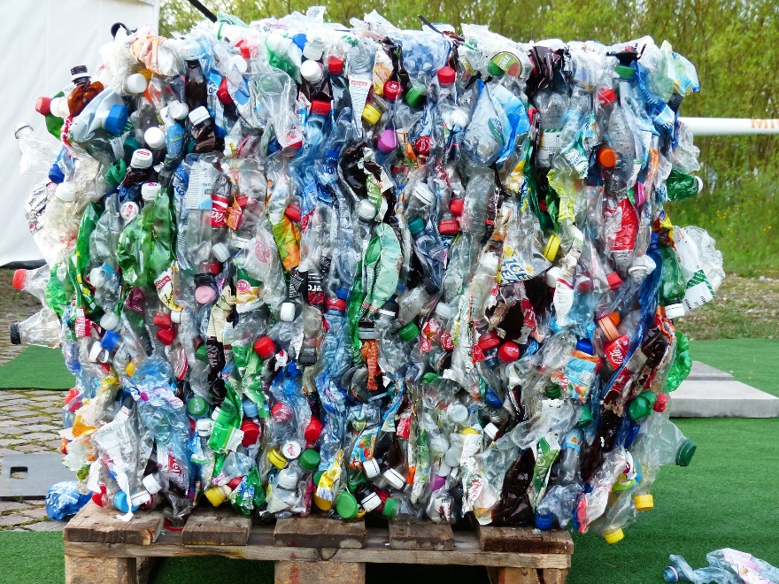
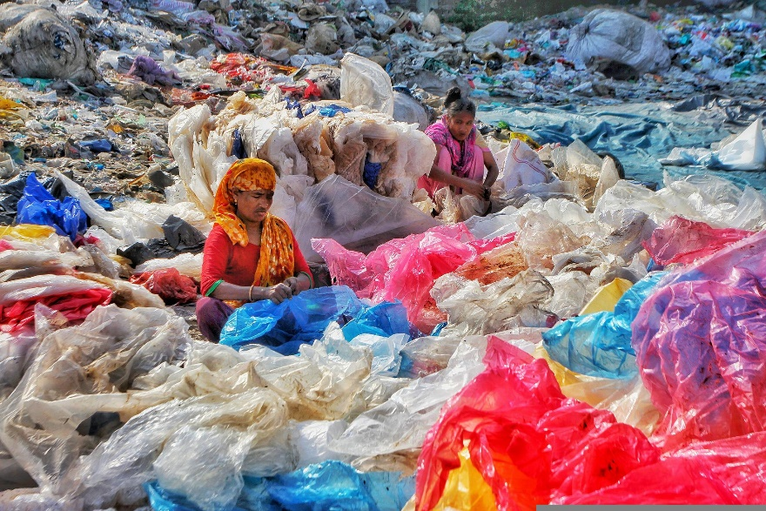
Úvod
367 milionů tun
55 milionů tun
40%

Slide 3
Zaměření studie
projekt „WASTen,z.s. – Kolektivní výzkum“
posouzení metodou posuzování životního cyklu (LCA)
technologie termochemického rozkladu směsných odpadních plastů
technologie výroby plastbetonu zpracováním odpadních termoplastů a odpadních inertních materiálů (Polybet)

Slide 4
Východiska studie
Zpracování 1 tuny odpadů
Hranice systému
Princip substituce - výstupy
Projektová data, data z databází GaBi Professional, Ecoinvent 3.8
LCA SW GaBi Professional
EF 3.0

Slide 5
Posuzované technologie
Termochemický rozklad směsných odpadních plastů
Bez přístupu vzduchu při teplotách 350-450 °C
Výstupy z technologie: procesní plyn, pevný zbytek, kapalný recyklát
Procesní plyn – zdroj pro pohon mikroturbíny
Kapalný recyklát a pevný zbytek – využitelné druhotné suroviny (chemický/petrochemický průmysl)
Polybet
Odpadní plasty + plnivo (inertní odpad)
Nadrcení frakcí, míchaní s plnivem (sušeno a zahříváno na teplotu 300 °C), lisování ve formách a ochlazení
Výstup z technologie: stavební recyklát (kompozit)

Slide 6
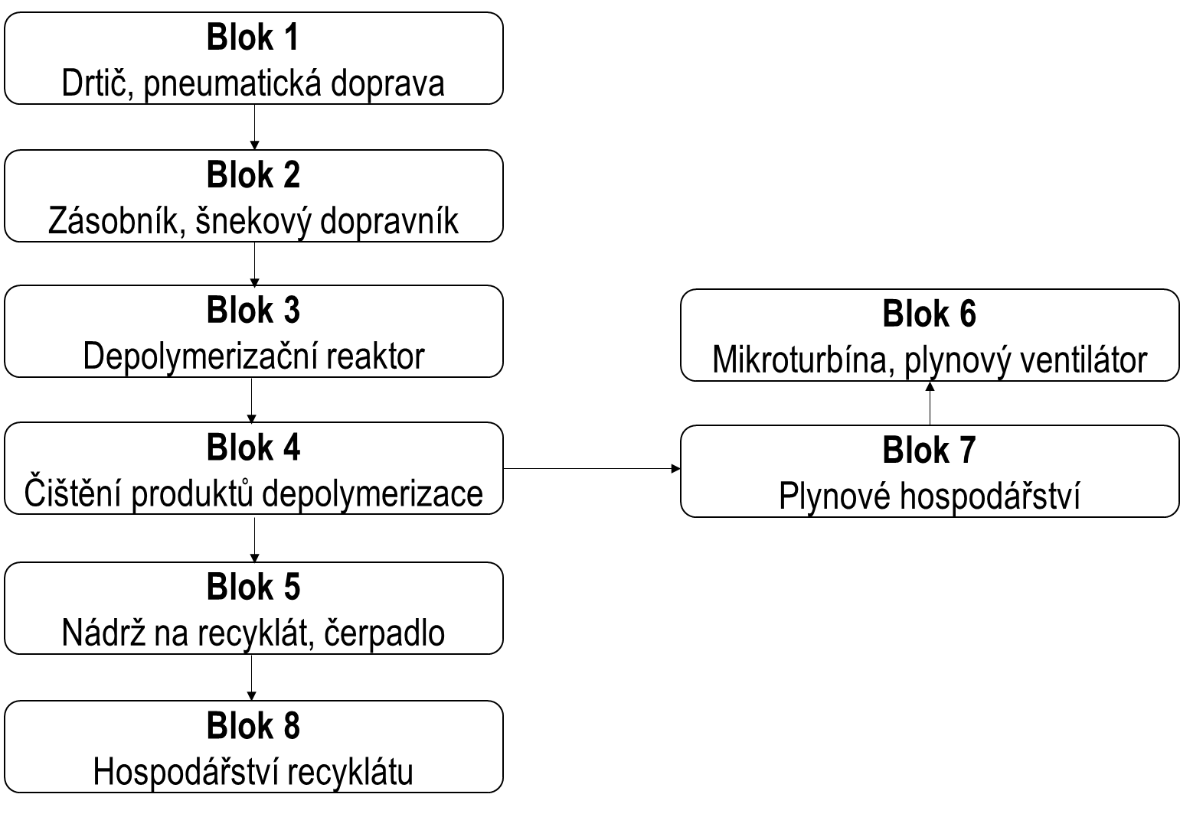
Posuzované technologie

Slide 7
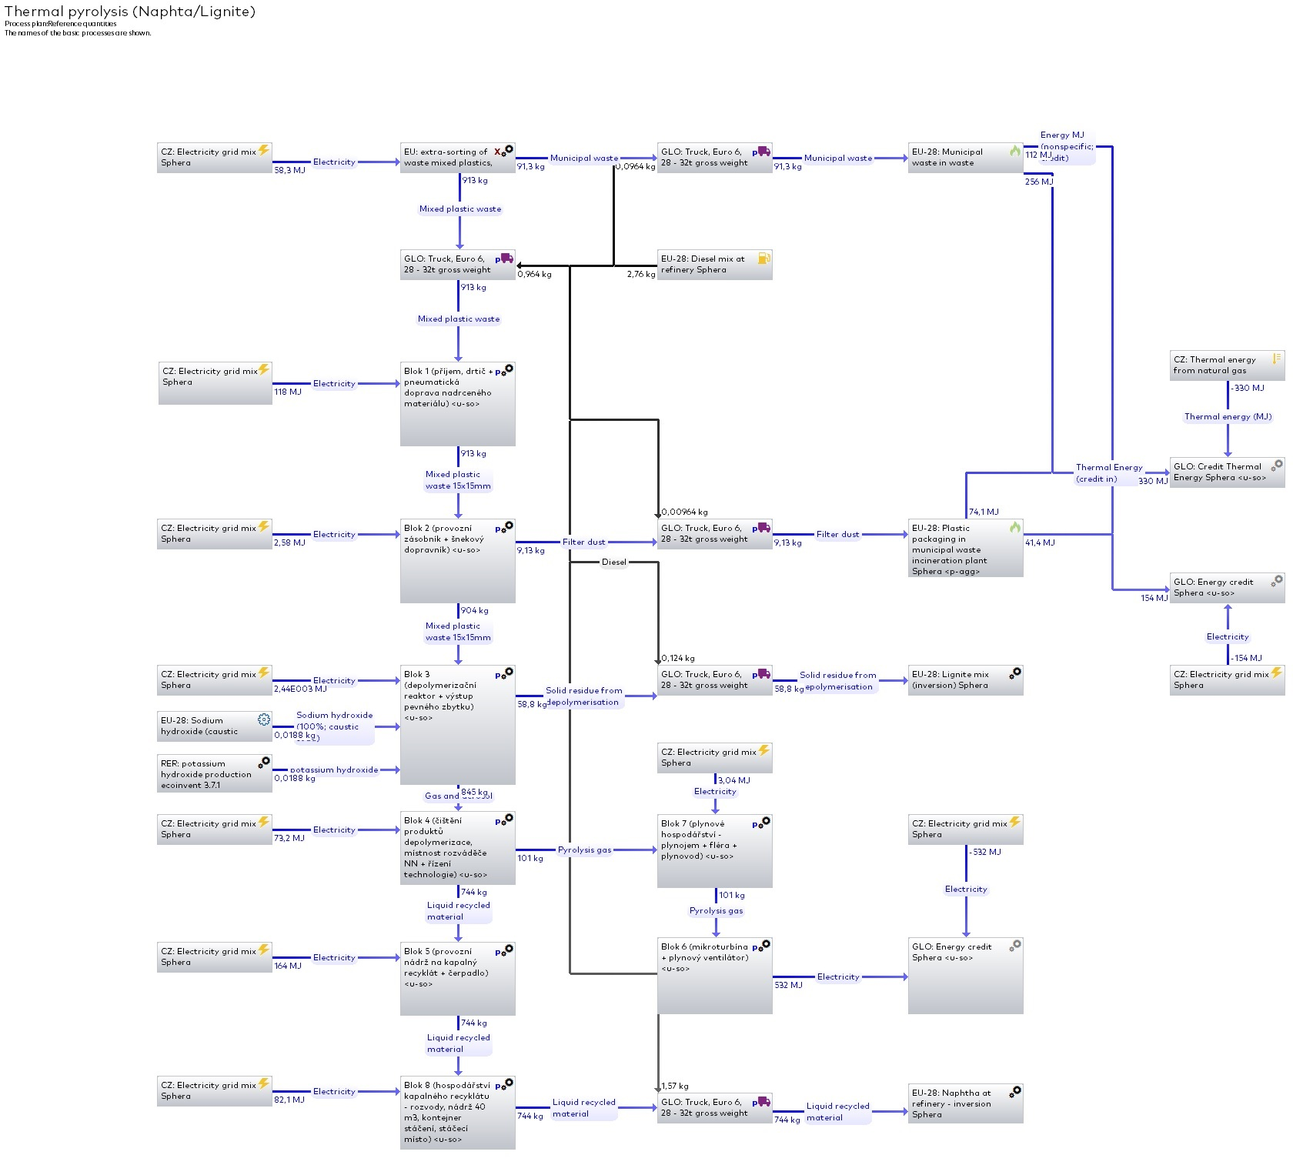

Slide 8
Výsledky
Uhlíková stopa v kg CO2 ekv. na 1 t směsných odpadních plastů

Slide 9
Výsledky
Porovnání výsledků studie uhlíkové stopy v t CO2 ekv. na 1 t směsných odpadních plastů

Slide 10
Výsledky
Uhlíková stopa posuzovaných technologií v kg CO2 ekv. na 1 t vstupních odpadů

Slide 11
Výsledky
Podíl kategorií dopadu na celkových vážených a normalizovaných environmentálních dopadech dle EF 3.0

Slide 12
Výsledky
Celkové vážené a normalizované environmentální dopady na 1 t směsných odpadních plastů

Slide 13
Další aktivity
Důležité proměnné (energetický mix, spotřeby energií, složení vstupů, atd.)
Citlivostní analýza
Přístup ke zhodnocení „příspěvku“ produkovaných výstupů
Příprava metodiky

Slide 14
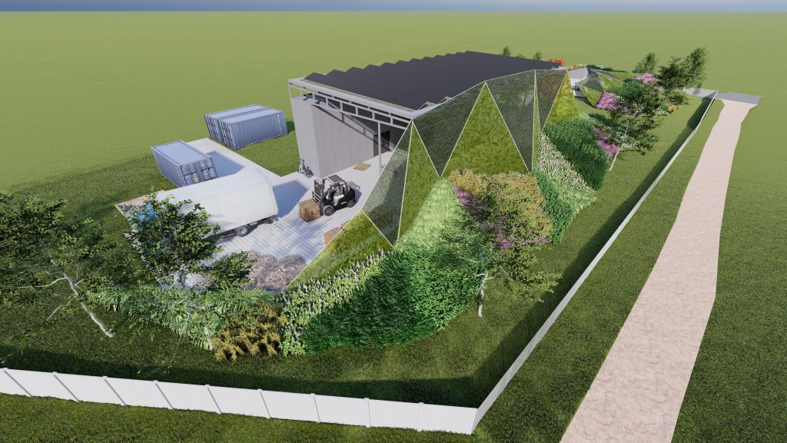
Závěr
Podpora materiálového využití odpadů
Snižování dopadů změny klimatu v OH
Snižování celkových environmentálních dopadů v OH
Děkuji za pozornost
trecakot@vscht.cz

